Slide 1
HEPS上层调束软件开发进展
卢晓含 孟才 彭月梅 田赛克 赵亚亮 魏源源 纪红飞 李楠 黄玺洋 季大恒 许海生 崔小昊 万金宇 焦毅
2022/08/20
先进光源物理研讨会，东莞

Slide 2
主要内容
HEPS上层调束软件的前期调研及最终选择
上层调束软件开发平台pyapas
HEPS上层调束软件开发进展
总结

Slide 3
HEPS上层调束软件的前期调研及最终选择
上层调束软件开发平台pyapas
HEPS上层调束软件开发进展
总结

Slide 4
上层调束软件
机器硬件参数与物理参数相互转换的工具
分析束流测量结果的工具
如 BBA、工作点测量、轨道校正、optics校正等等
上层调束软件开发方案选取的一些考量
尽量采用较新的技术和方案
开发工具与时俱进
易学习，对物理调束人员友好，利于以后的升级和扩展。
省钱，可持续发展。
4

Slide 5
上层调束软件调研
方案/框架 | 编程语言 | 图形界面 | 硬件通信 | 物理模型 | 数据库 | 使用装置
ASD-AOP | C++/Fortran | Tk/Tcl | EPICS | Elegant | ~ | APS
SAD | C++/Fortran | Tk/Tcl | EPICS | SAD | ~ | KEK/BEPC
OpenXAL | Java | Swing | EPICS | 自带 | Mysql | SNS/CSNS
LSA(CERN) | Java | Swing | EPICS | MAD | Oracle | CERN/DESY
MML-AT | Matlab | Matlab | EPICS | AT | Oracle | 90%光源
Tango-AT | Java/Python | Swing/PyQt | Tango | AT | Mysql | ESRF/ALBA
SARDANA | C++/Python | Qt | Tango | AT | Mysql | ALBA/MAX-IV
 |  |  |  |  |  | HEPS ??
调研近20年国际上比较流行的加速器上层调束软件方案

Slide 6
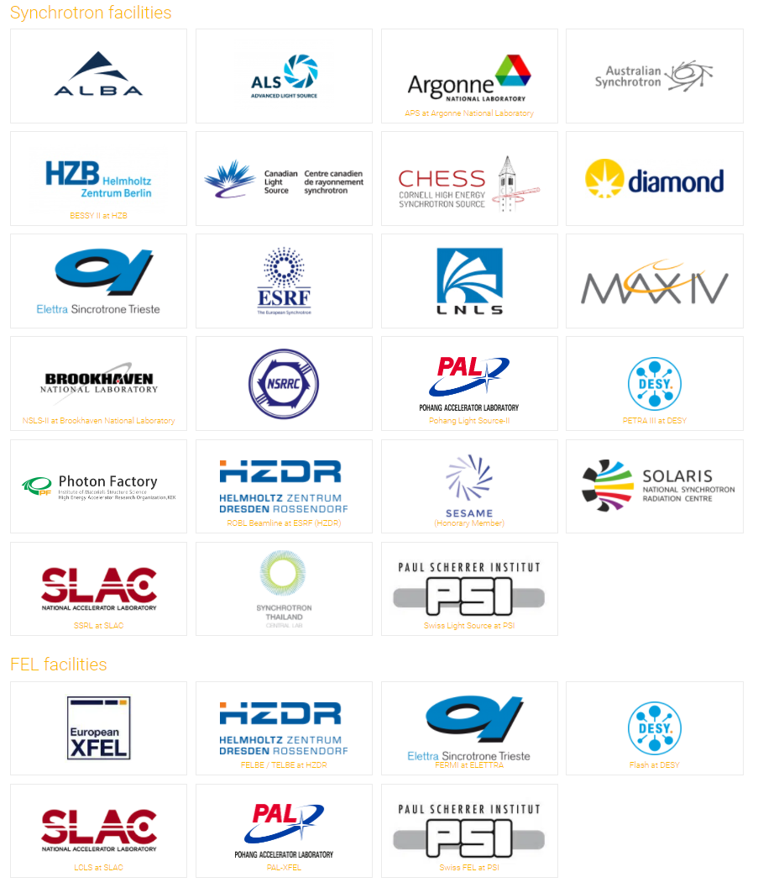
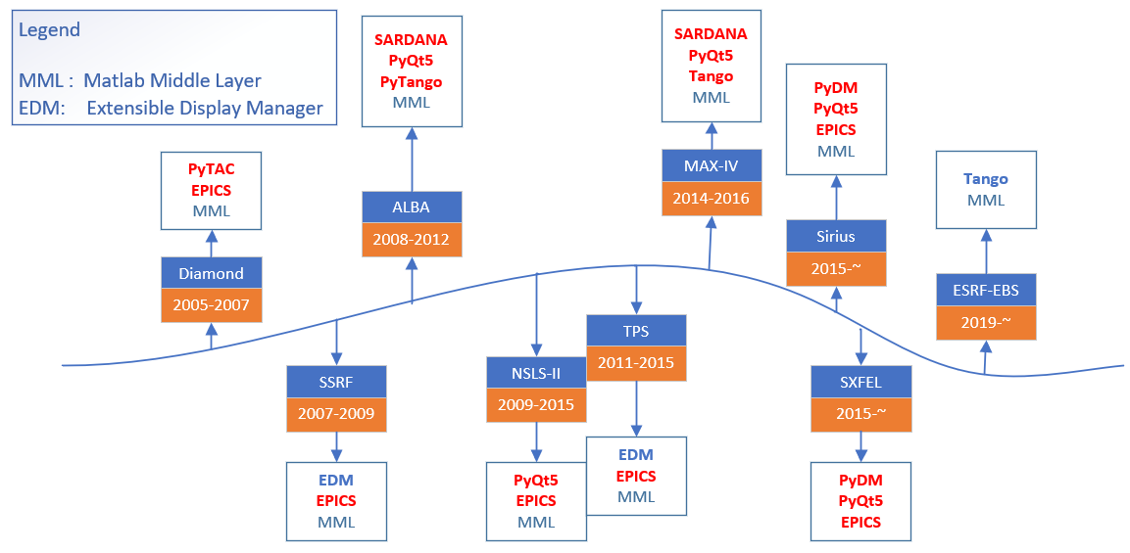
世界在运行光源
调研目前世界上在运行光源的上层调束软件方案
SSRF
NSRL
BSRF
SXFEL
数据来源：https://lightsources.org/lightsources-of-the-world/

Slide 7
上层调束软件调研
方案/框架 | 编程语言 | 图形界面 | 硬件通信 | 物理模型 | 数据库 | 使用装置
ASD-AOP | C++/Fortran | Tk/Tcl | EPICS | Elegant | ~ | APS
SAD | C++/Fortran | Tk/Tcl | EPICS | SAD | ~ | KEK/BEPC
OpenXAL | Java | Swing | EPICS | 自带 | Mysql | SNS/CSNS
LSA(CERN) | Java | Swing | EPICS | MAD | Oracle | CERN/DESY
MML-AT | Matlab | Matlab | EPICS | AT | Oracle | 90%光源
Tango-AT | Java/Python | Swing/PyQt | Tango | AT | Mysql | ESRF/ALBA
SARDANA | C++/Python | Qt | Tango | AT | Mysql | ALBA/MAX-IV
 |  |  |  |  |  | HEPS ??
调研近20年国际上比较流行的加速器上层调束软件方案
代码/工具较老，不成体系，移植工作量不亚于重新开发
成熟的MML(Matlab-Middle-Layer)方案：收费且面临不能使用的风险！版本升级程序不兼容等问题

Slide 8
上层调束软件调研
方案/框架 | 编程语言 | 图形界面 | 硬件通信 | 物理模型 | 数据库 | 使用装置
ASD-AOP | C++/Fortran | Tk/Tcl | EPICS | Elegant | ~ | APS
SAD | C++/Fortran | Tk/Tcl | EPICS | SAD | ~ | KEK/BEPC
OpenXAL | Java | Swing | EPICS | 自带 | Mysql | SNS/CSNS
LSA(CERN) | Java | Swing | EPICS | MAD | Oracle | CERN/DESY
MML-AT | Matlab | Matlab | EPICS | AT | Oracle | 90%光源
Tango-AT | Java/Python | Swing/PyQt | Tango | AT | Mysql | ESRF/ALBA
SARDANA | C++/Python | Qt | Tango | AT | Mysql | ALBA/MAX-IV
 |  |  |  |  |  | HEPS ??
调研近20年国际上比较流行的加速器上层调束软件方案
代码/工具较老，不成体系，移植工作量不亚于重新开发
成熟的MML(Matlab-Middle-Layer)方案：收费且面临不能使用的风险！版本升级程序不兼容等问题
自主开发！
开发方案？

Slide 9
评估基于python开发的可行性
SSRF
NSRL
BSRF
SXFEL
随着时代发展 python 在控制室的使用比例越来越高 !

Slide 10
python 易学习、易扩展、函数库丰富、应用广泛
与调束软件相关的python工具
图形界面：
Tkinter: interface to Tcl/Tk
pyGTK: interface to GTK+
wxPython: interface to wxWidgets
Flexx: 纯python图形工具包，用web技术渲染
Kivy: 跨平台图形工具包，可以应用于手机，电脑
PyQt : interface to Qt （推荐，有Designer） PyQt 基于商业Qt软件，跨平台开源，功能强大，界面美观，性能可靠
EPICS接口：
CaChannel
caffi
Caproto
aioca
Cothread
pvaPy
PyEpics3
p4p
物理模型：
Elegant
AT
MADX
Ocelot
科学计算包：
Numpy
pandas
Scipy
数据库包：
Mysql (pymysql)
PostgreSQL (psycopg2)
Oracle (cx_Oracle)
SQLite (sqlite3)
对于调束软件开发所需要的工具，python都有丰富的支撑资源

Slide 11
基于python自主开发调束软件
方案/框架 | 编程语言 | 图形界面 | 硬件通信 | 物理模型 | 数据库 | 使用装置
ASD-AOP | C++/Fortran | Tk/Tcl | EPICS | Elegant | ~ | APS
SAD | C++/Fortran | Tk/Tcl | EPICS | SAD | ~ | KEK/BEPC
OpenXAL | Java | Swing | EPICS | 自带 | Mysql | SNS/CSNS
LSA(CERN) | Java | Swing | EPICS | MAD | Oracle | CERN/DESY
MML-AT | Matlab | Matlab | EPICS | AT | Oracle | 90%光源
Tango-AT | Java/Python | Swing/PyQt | Tango | AT | Mysql | ESRF/ALBA
SARDANA | C++/Python | Qt | Tango | AT | Mysql | ALBA/MAX-IV
Pyapas | Python | PyQt5 | EPICS | Ocelot/AT | Mysql | HEPS
调研近20年国际上比较流行的加速器上层调束软件方案
代码/工具较老，不成体系，移植工作量不亚于重新开发
成熟的MML(Matlab-Middle-Layer)方案：收费且面临不能使用的风险！版本升级程序不兼容等问题
为满足HEPS调束需求，我们决定基于python开发一套全新的调束软件框架Pyapas

Slide 12
HEPS上层调束软件的前期调研及最终选择
上层调束软件开发平台pyapas
调束软件开发进展
总结

Slide 13
上层调束软件需求分析
一个调试束流的Idea
总结出算法流程
把算法进行程序化
需要与硬件通信的工具
算法中需要硬件参数或束流测量参数
需要在线调用物理模型
需要有友好的交互界面
需要能实现服务器开发
算法需要调用物理模型进行计算（如传输矩阵）
需要能实时连接数据库
程序需要保存数据
程序需要长时间的连续运行
需要有人机交互操作界面
Notes:
pyapas基于各种完备的工具包 可以实现 物理模型与实际机器的连接对应，即进行Model-based 程序的开发，例如：可以直接读取机器的实时参数然后放到物理模型计算，再根据计算结果对机器参数进行调节。
客户端/服务端 （Client-Server）程序的开发，即将实际计算程序与界面控制程序进行分离，计算程序一直运行在操作系统的后台（即服务端），客户端则对计算过程进行配置，配置完可以关闭客户端，服务端则会一直运行。典型的应用有 虚拟加速器、慢反馈系统等

Slide 14
上层调束软件需求分析
对于物理调束人员而言，以下这些步骤过于复杂，每个人都独立开发，会花费大量时间
需要与硬件通信的工具
算法中需要硬件参数或束流测量参数
需要在线调用物理模型
需要有友好的交互界面
需要能实现服务器开发
算法需要调用物理模型进行计算（如传输矩阵）
需要能实时连接数据库
程序需要保存数据
程序需要长时间的连续运行
需要有人机交互操作界面
Notes:
pyapas基于各种完备的工具包 可以实现 物理模型与实际机器的连接对应，即进行Model-based 程序的开发，例如：可以直接读取机器的实时参数然后放到物理模型计算，再根据计算结果对机器参数进行调节。
客户端/服务端 （Client-Server）程序的开发，即将实际计算程序与界面控制程序进行分离，计算程序一直运行在操作系统的后台（即服务端），客户端则对计算过程进行配置，配置完可以关闭客户端，服务端则会一直运行。典型的应用有 虚拟加速器、慢反馈系统等

Slide 15
上层调束软件需求分析
一个调试束流的Idea
总结出算法流程
把算法进行程序化
物理调束人员能不能只专注这三个步骤？
调束软件的开发过程能不能如此简化？
开发一个上层调束软件开发平台
pyapas
Notes:
pyapas基于各种完备的工具包 可以实现 物理模型与实际机器的连接对应，即进行Model-based 程序的开发，例如：可以直接读取机器的实时参数然后放到物理模型计算，再根据计算结果对机器参数进行调节。
客户端/服务端 （Client-Server）程序的开发，即将实际计算程序与界面控制程序进行分离，计算程序一直运行在操作系统的后台（即服务端），客户端则对计算过程进行配置，配置完可以关闭客户端，服务端则会一直运行。典型的应用有 虚拟加速器、慢反馈系统等

Slide 16
上层调束软件架构原则
架构准则
基于物理量
Model-Based
Client-Server
HLA（上层应用）、客户端
Internet
Model Service
（物理模型服务）
Server（服务端）
Control Parameters
EPICS通信接口
感谢 合肥光源 宣科老师 的建议和讨论！
感谢 上海高研院 谷端师兄 分享经验和技术支持！
EPICS-物理量IOC
励磁曲线转换
EPICS-工程量IOC
EPICS-束测IOC
Low Level device control system
虚拟加速器（VA）
X. Lu et al., ICALEPCS2021, THPV047
Notes:
pyapas基于各种完备的工具包 可以实现 物理模型与实际机器的连接对应，即进行Model-based 程序的开发，例如：可以直接读取机器的实时参数然后放到物理模型计算，再根据计算结果对机器参数进行调节。
客户端/服务端 （Client-Server）程序的开发，即将实际计算程序与界面控制程序进行分离，计算程序一直运行在操作系统的后台（即服务端），客户端则对计算过程进行配置，配置完可以关闭客户端，服务端则会一直运行。典型的应用有 虚拟加速器、慢反馈系统等

Slide 17
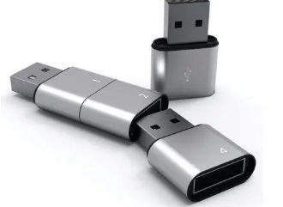
上层调束软件基础架构
Pyapas
(Python-based accelerator physics application set)
HLA（上层应用）、客户端
Internet
人机交互界面工具
与硬件通信工具
调用物理模型接口
与数据库连接工具
客户端/服务端开发工具包
各种算法工具包等
Model Service
（物理模型服务）
Server（服务端）
Control Parameters
EPICS通信接口
对调束软件需求进行系统性的考量，进行模块化的设计
每一个模块对应一类功能，可以单独维护，轻易替换。
独立性
互换性
通用性
X. Lu et al., ICALEPCS2021, THPV047
Notes:
pyapas基于各种完备的工具包 可以实现 物理模型与实际机器的连接对应，即进行Model-based 程序的开发，例如：可以直接读取机器的实时参数然后放到物理模型计算，再根据计算结果对机器参数进行调节。
客户端/服务端 （Client-Server）程序的开发，即将实际计算程序与界面控制程序进行分离，计算程序一直运行在操作系统的后台（即服务端），客户端则对计算过程进行配置，配置完可以关闭客户端，服务端则会一直运行。典型的应用有 虚拟加速器、慢反馈系统等

Slide 18
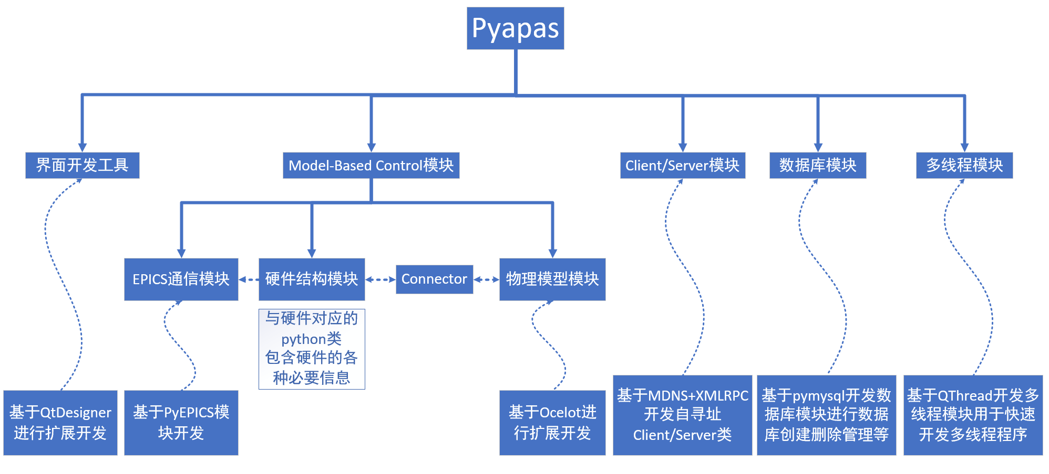
Pyapas主要模块基本开发完毕
Pyapas包含的主要模块，基本满足上层调束软件开发的所有需求

Slide 19
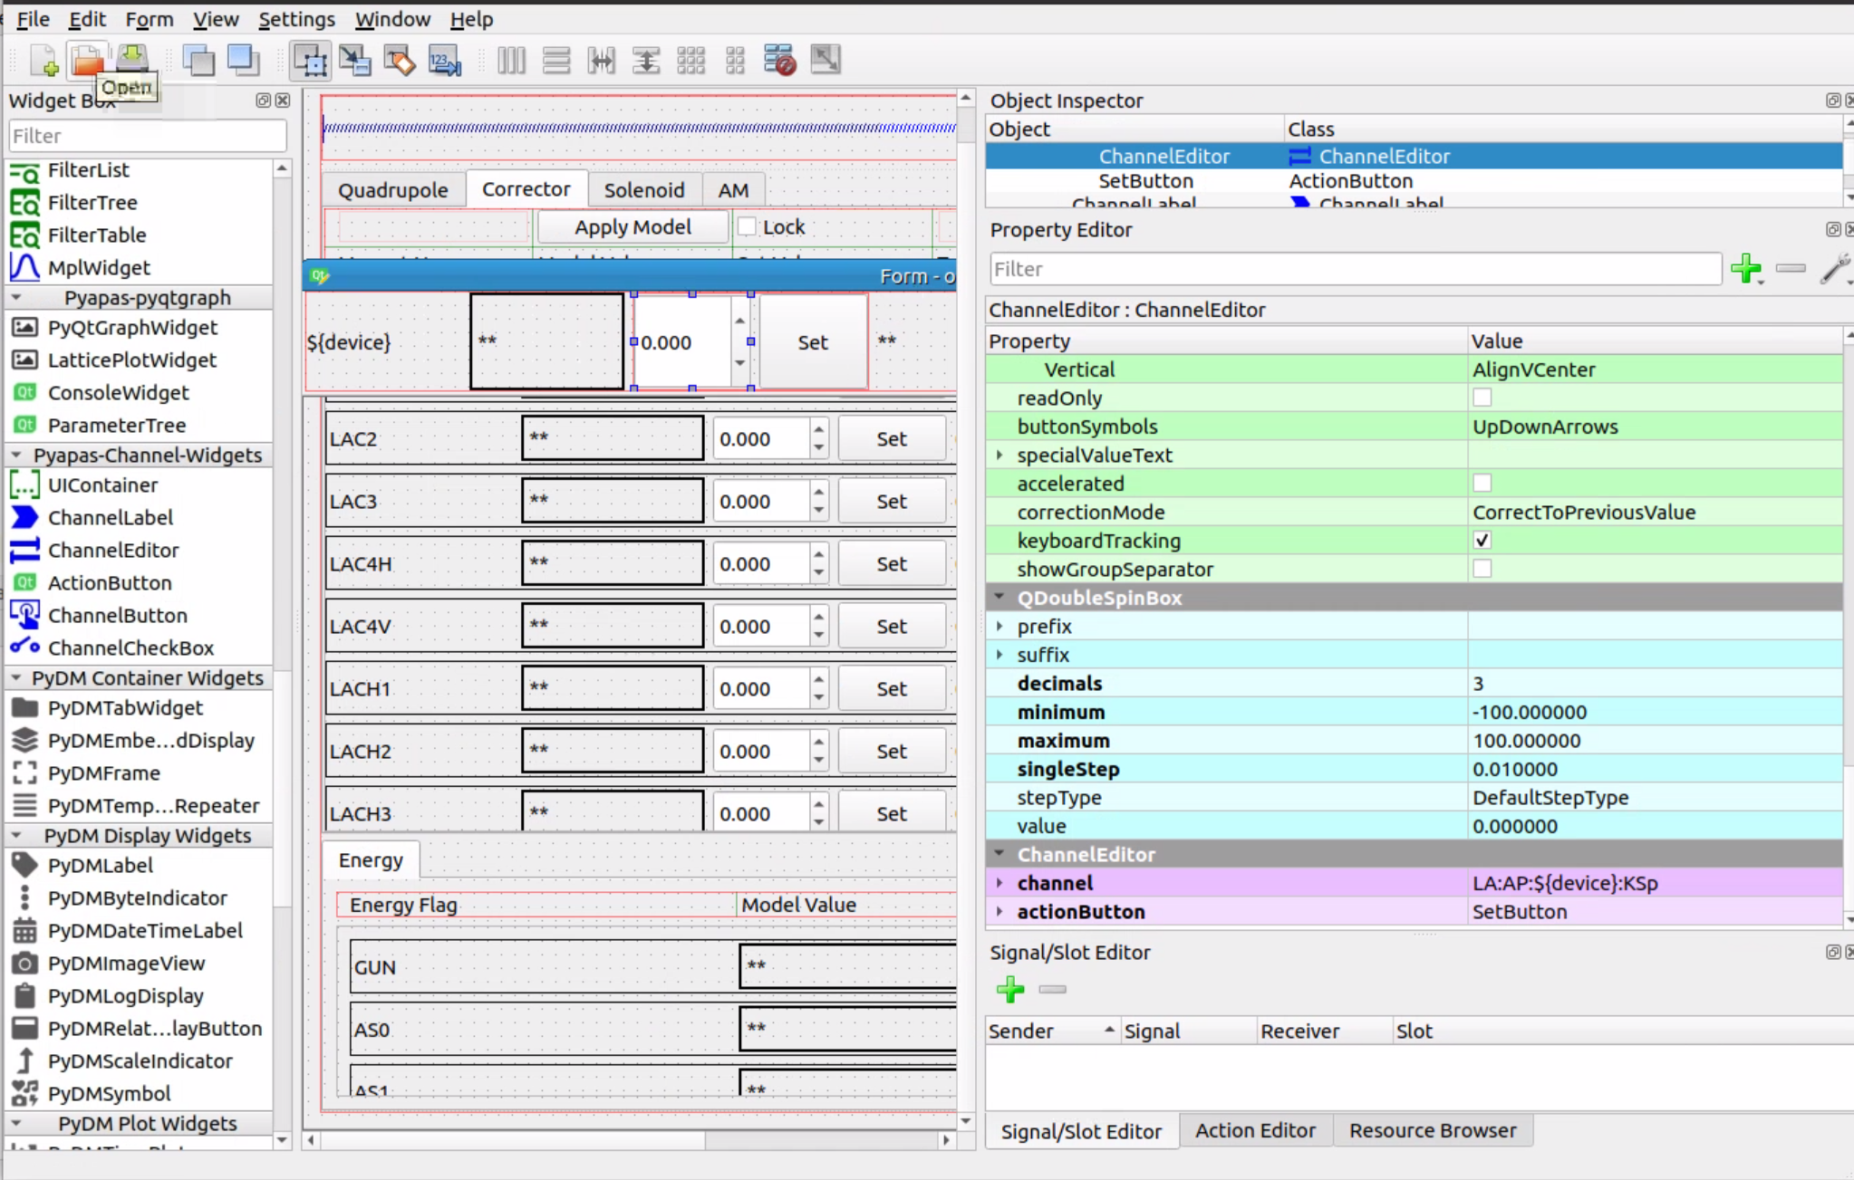
人机交互界面的开发
扩展QtDesigner
针对上层调束软件的特异性定制
可以实现filter的table，list，tree
基于matplotlib的画图，可以自定义子图和个数和排布
针对物理图像的画图工具 e.g. 如画任意lattice的排布图
带有通道属性的显示元件

Slide 20
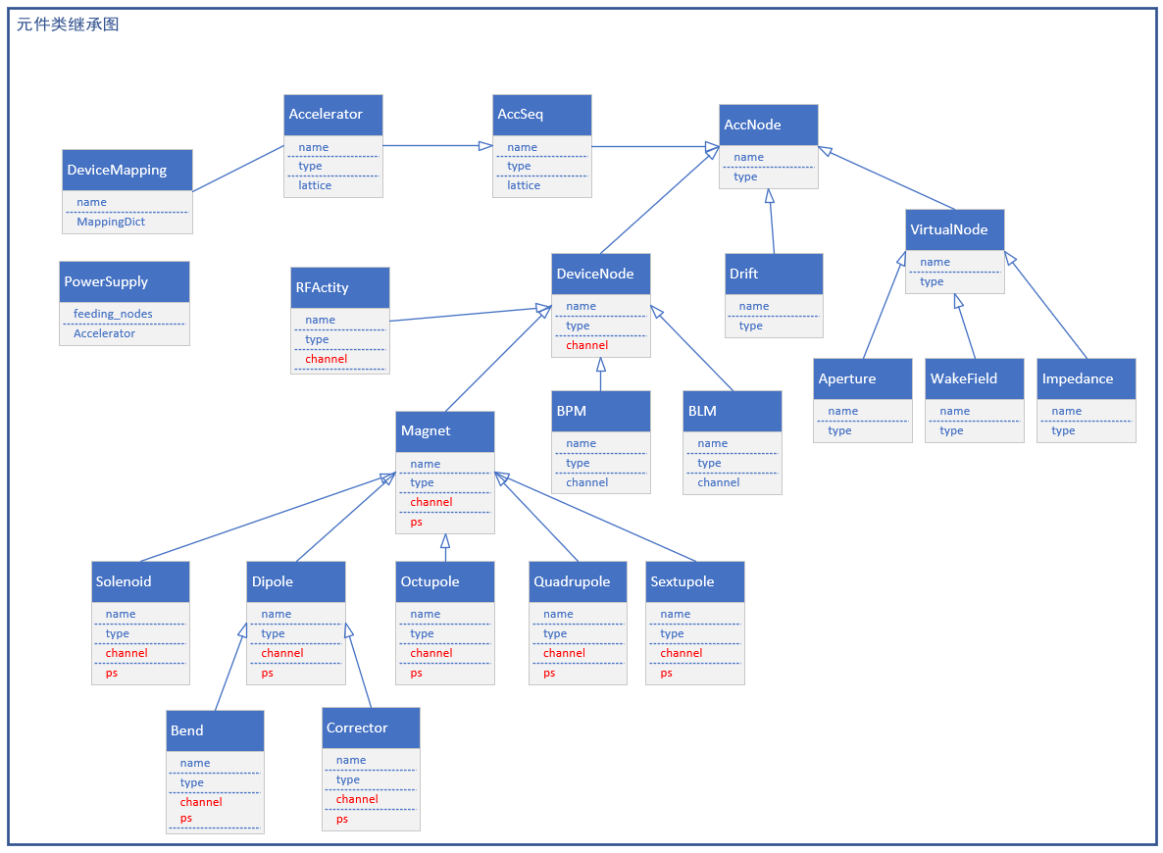
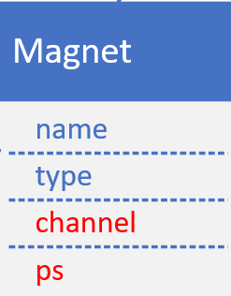
基于模型的控制
Database
or
Accelerator
Connector
Ocelot
Class
Lattice File
物理模型
Connector负责直接调用模拟算法（如:ocelot中的TransferMap）
不同的模拟计算引擎需要编写不同的Connector模块
实际机器
元件类映射真实机器的元件
类结构及相互关系都被封装在底层，新程序只需继承AcceleratorWindow即可调用
20
Notes:
不同的模拟计算引擎需要编写不同的 Transfer方法，这样就可以实现 在不同模拟程序之间的无缝切换

Slide 21
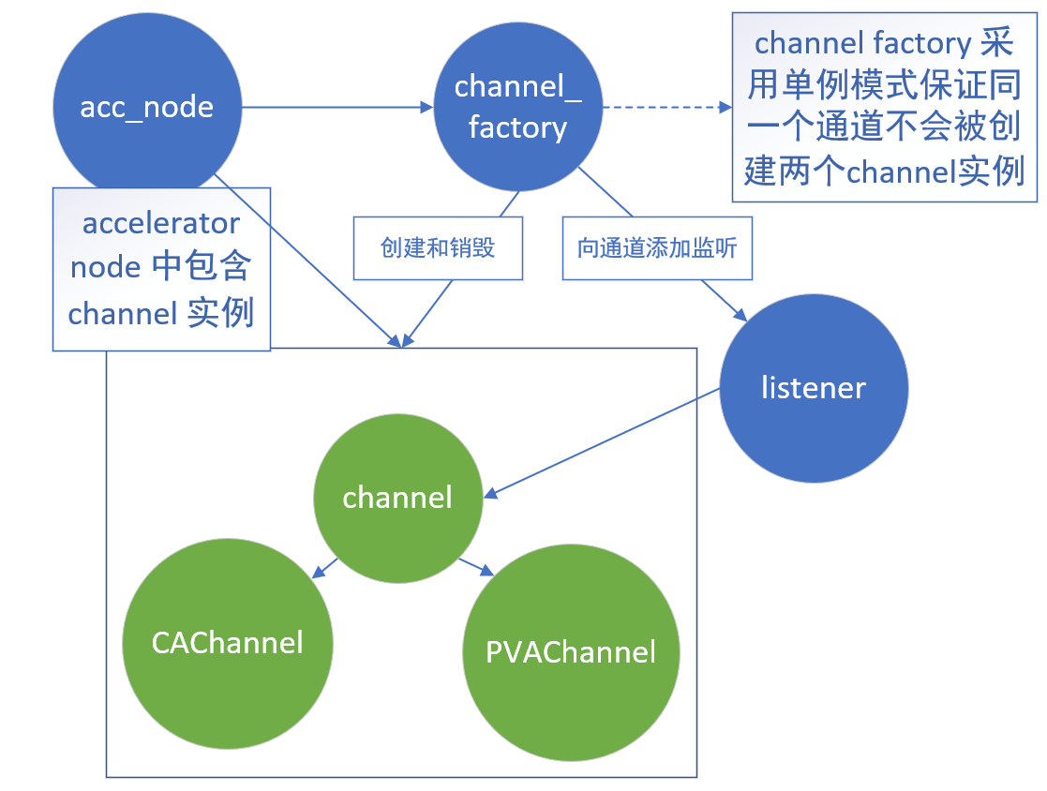
与IOC通信模块
结合pydm与openxal的设计理念，设计pyapas的通信结构（主动获取和被动获取通道数据）
被动获取：
监听某一个硬件PV通道
主动获取：
put和get
Channel类里里包含了EPICS通信接口负责具体与IOC进行通信

Slide 22
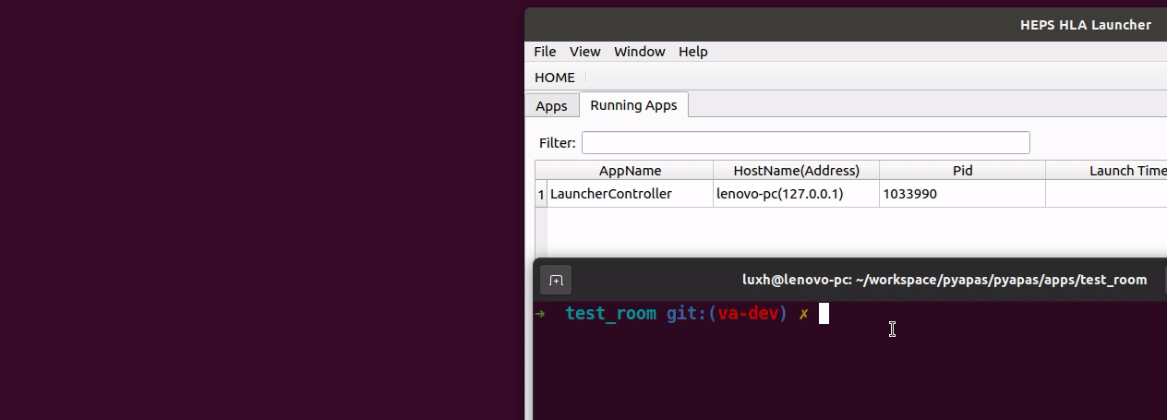
mDNS+XMLRPC实现C/S开发
mDNS 多播域名服务： 局域网上的注册主机（或服务）相互发现
XMLRPC 远程调用服务： 程序间的远程调用
以上两个模块是C/S的核心
Luncher
自动探测局域网上开启的pyapas程序，并侦测运行状态
终端
这些功能被封装成一个完整的Server类，只要继承这个服务类，就可以实现Server开发

Slide 23
HEPS上层调束软件的前期调研及最终选择
上层调束软件开发平台pyapas
调束软件开发进展
总结

Slide 24
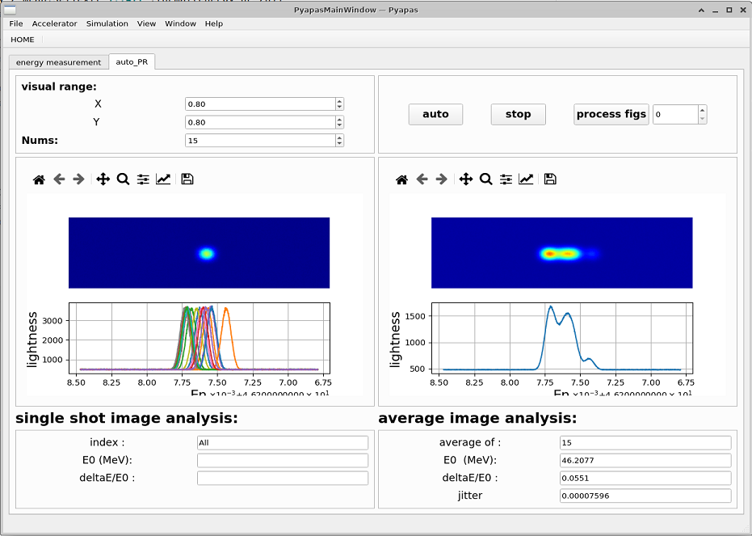
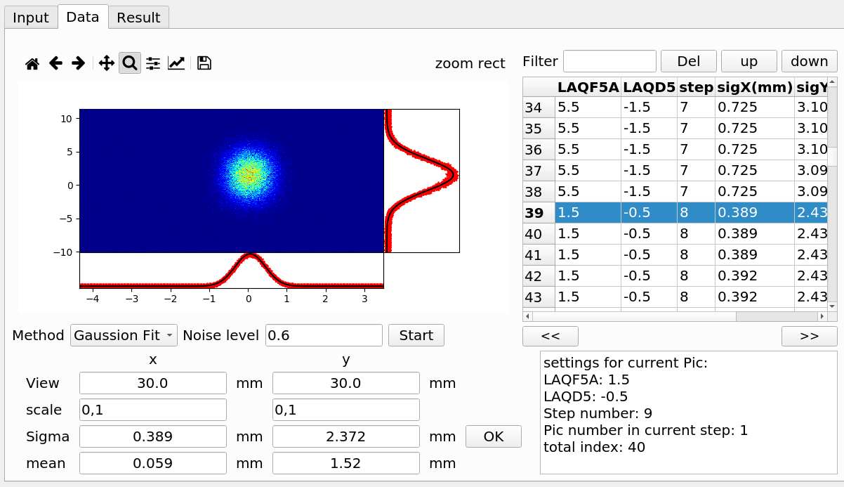
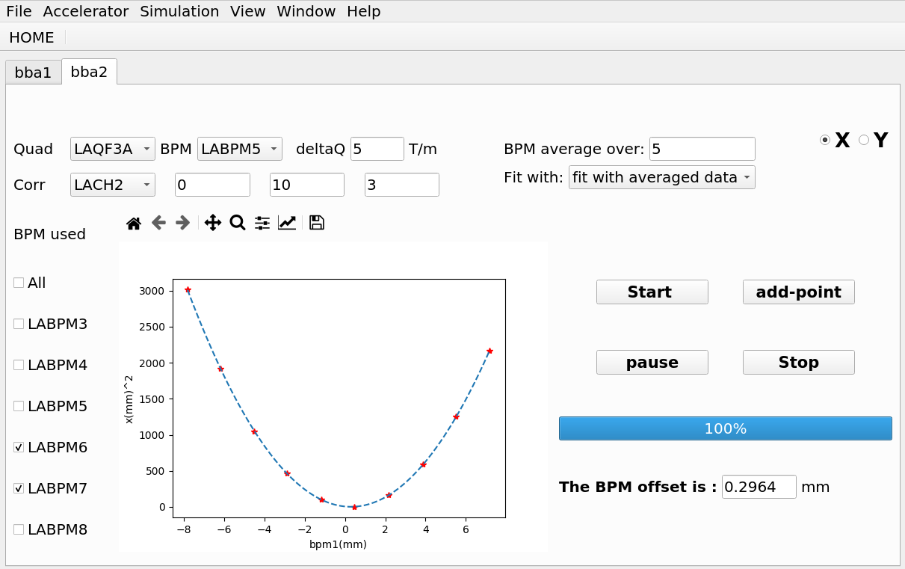
基本完成直线加速器调束软件开发
传输效率计算程序
发射度测量程序
一对一轨道校正程序
相位扫描程序
能量/能散测量程序
BBA程序
直线物理量控制程序
2021.1~2021.12 调束软件基础架构（pyapas）搭建
2021.7~2021.12 完成直线虚拟加速器开发
2021.7~2021.12 基本完成直线调束软件程序开发
能量/能散测量程序
扫描四极铁，基于PR数据，测量发射度
BBA程序
24

Slide 25
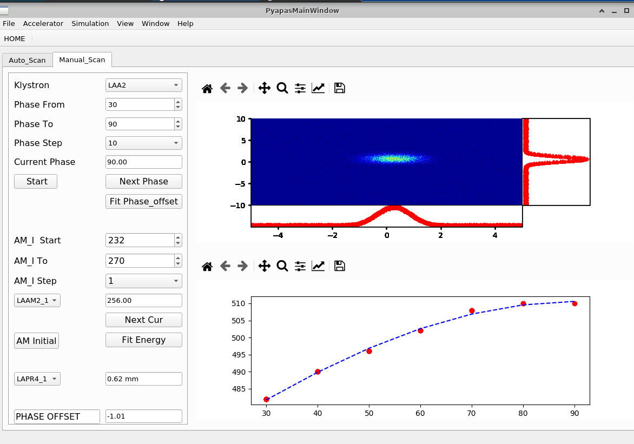
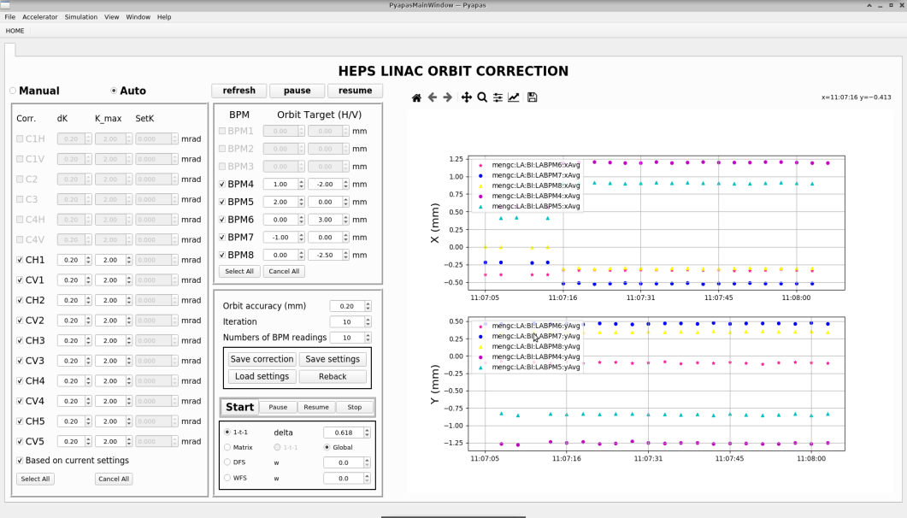
基本完成直线加速器调束软件开发
扫描加速腔相位（彭月梅）
监测ICT数据及BPM和信号的数据（彭月梅）
一对一轨道校正（孟才）
能量/能散测量程序（纪红飞）
扫描四极铁，基于PR数据测量发射度
BBA程序（赵亚亮）
25

Slide 26
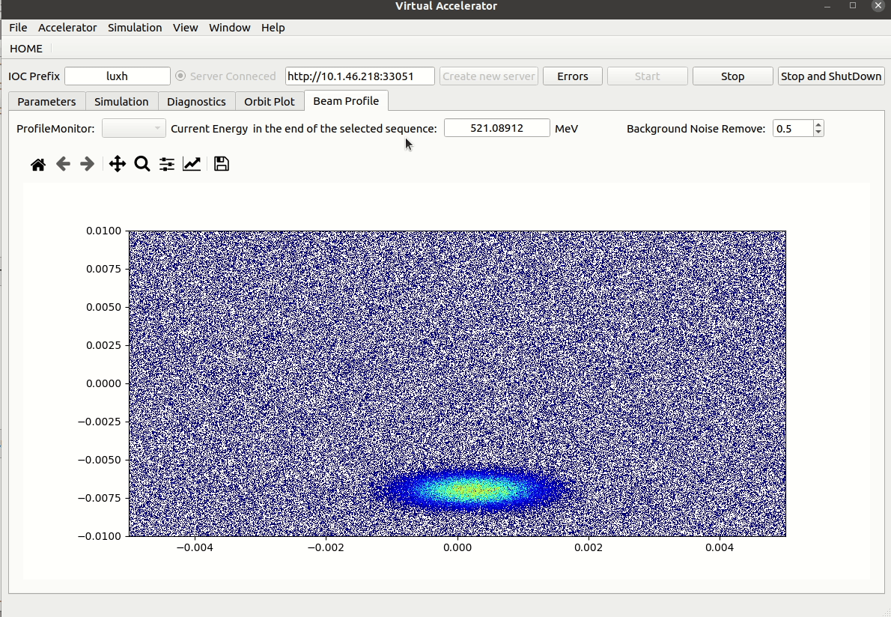
虚拟加速器
产生“实时”数据，测试调束程序
单粒子跟踪
多粒子跟踪
PR靶模拟
能量分析铁模拟
IOC启用
误差加入
模拟轨道
模拟PR靶数据
模拟能量分析铁
全部跟踪基于Twiss计算
在PR靶处根据twiss参数生成相应粒子分布
用Kicker模型来模拟能量分析铁，实现PR靶探测数据随能量和电流改变

Slide 27
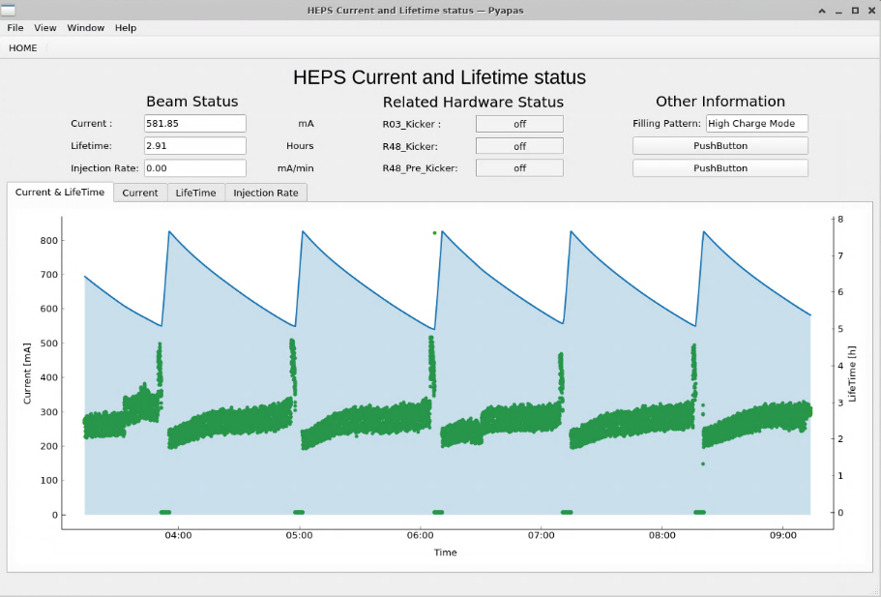
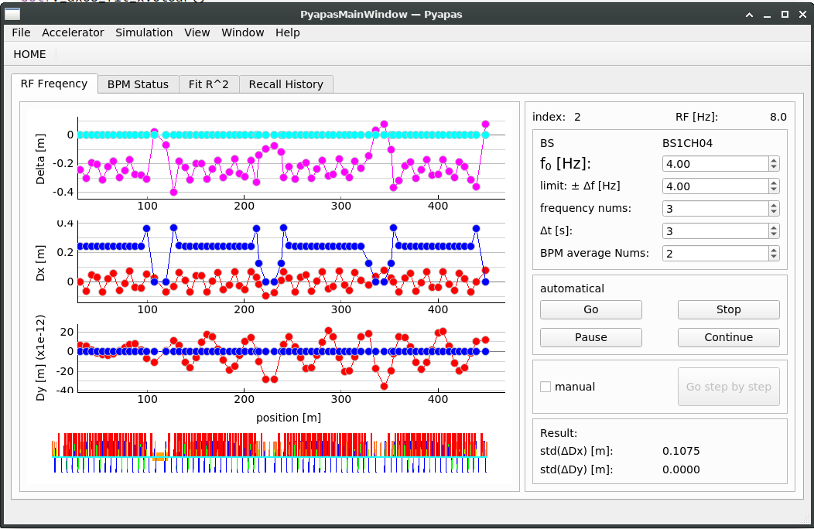
正在稳步开发输运线、增强器及储存环相关软件
基本完成束流寿命程序的编写
2022.2~2022.10 基本完成输运线和增强器相关软件开发
2022.10~2023.04 基本完成储存环相关软件开发
输运线和增强器：
储存环：
输运线轨道校正
输运线能散测量
局部轨道校正
增强器色品测量
增强器色全局轨道校正
增强器色散测量
增强器工作点校正
束流寿命程序
FOFB控制程序
快速BBA程序
储存环色品测量程序
储存环色散测量程序
束斑尺寸测量程序
K值调节程序
模式管理程序
OnlineSimulator程序
基本完成增强器色散测量程序
2022.8~2023.01 要进行直线的束流调试

Slide 28
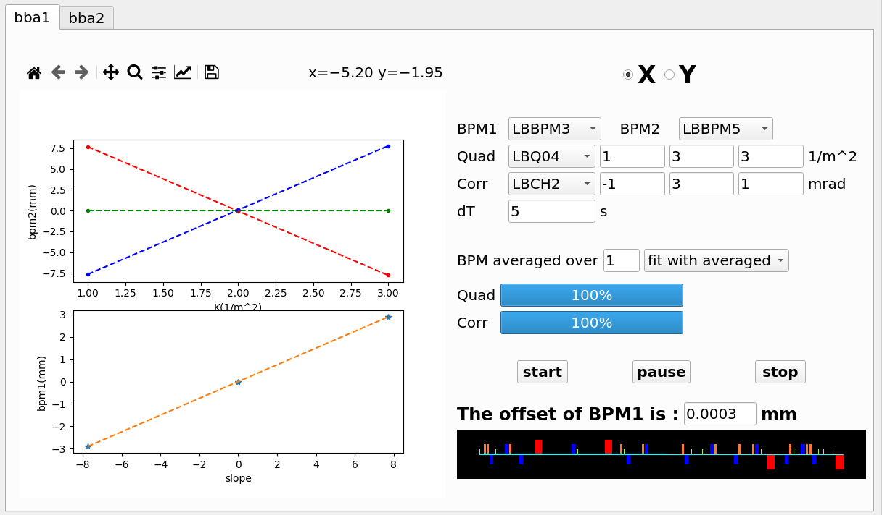
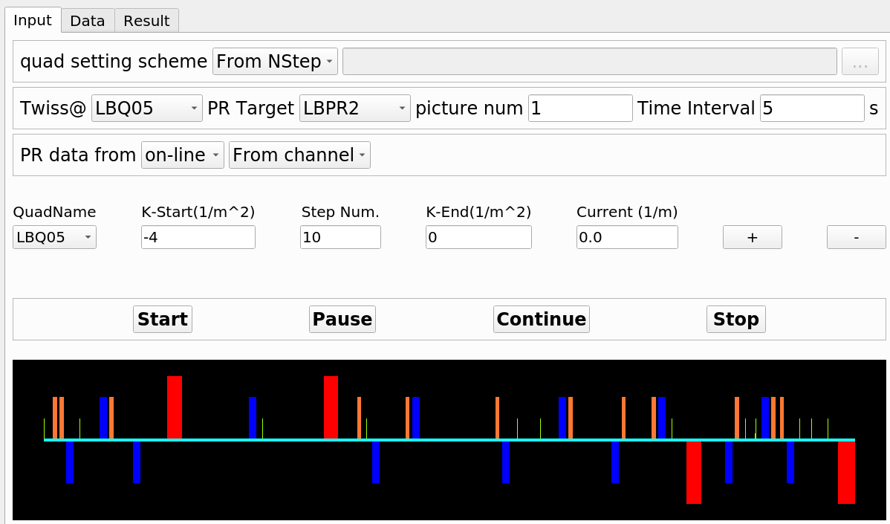
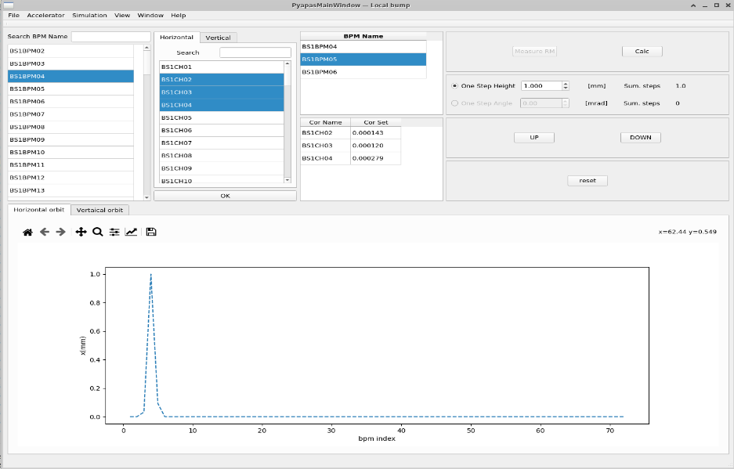
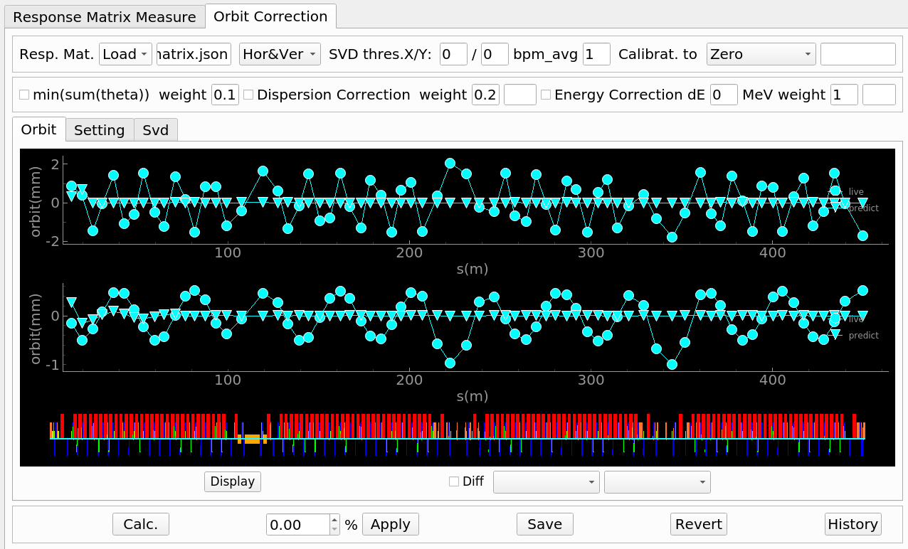
正在稳步开发输运线、增强器及储存环相关软件
基本完成输运线BBA程序（赵亚亮）
基本完成输运线发射度测量程序（赵亚亮）
基本完成束流寿命程序的编写（田赛克）
基本完成局部轨道校正程序（魏源源）
基本完成全局轨道校正程序（赵亚亮）
基本完成增强器色散测量程序（纪红飞）

Slide 29
HEPS上层调束软件的前期调研及最终选择
上层调束软件开发平台pyapas
直线调束软件开发进展
总结

Slide 30
总结
基于python开发全新的上层调束软件开发平台pyapas
基于pyapas完成直线加速器调束软件的开发
所有直线调束软件都已通过虚拟加速器进行了测试并且得到预期结果
正在稳步推进输运线、增强器和储存环相关调束软件的开发
后续需要继续完善pyapas 使其功能更加丰富，也欢迎感兴趣的同行一起开发
pyapas完全免费且完全开源，可随意取用任意修改！
https://code.ihep.ac.cn/heps-hla/pyapas

Slide 31
谢 谢！

Slide 32
backup

Slide 33
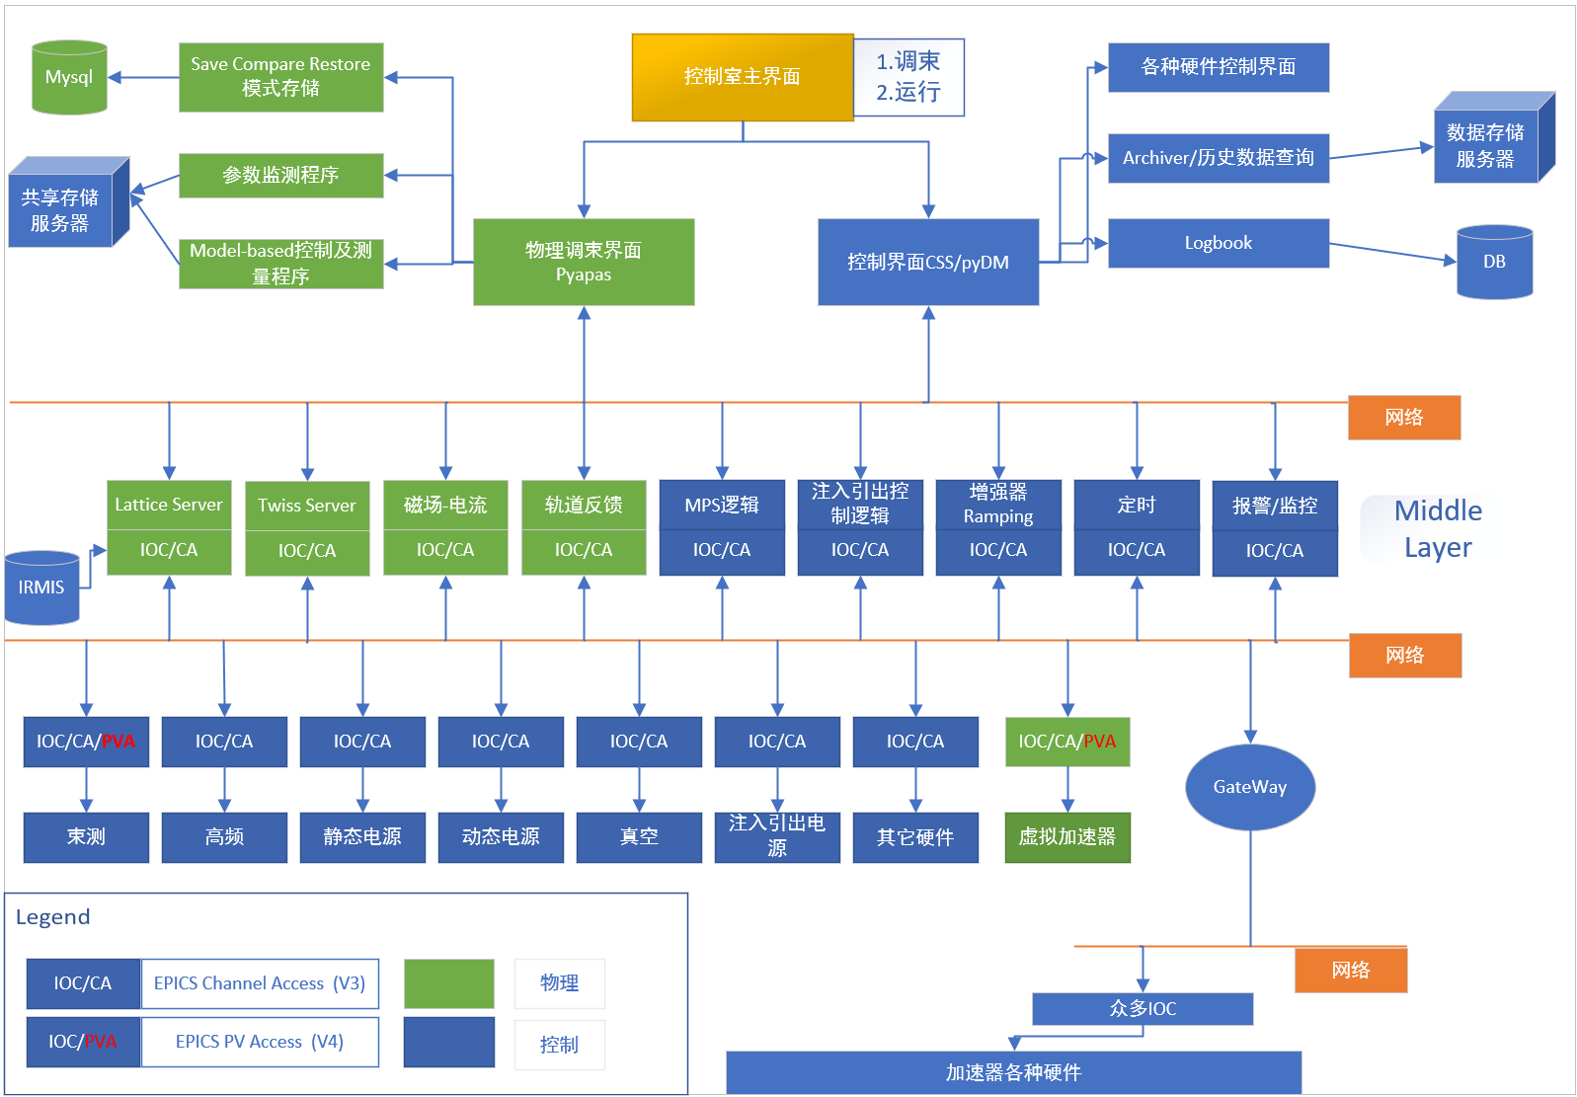
整体控制结构
33

Slide 34
数据格式
数据交换需要统一标准: 模拟软件的发展趋势
所有的模拟数据都按照统一的标准格式进行封装
SDDS: self describing data sets
HDF5: Hierarchical Data Format 
openPMD: open standard for particle-mesh data files
Json：用于简单数据传输与存储
数据库：
以Mysql为主：python有成熟的连接模块pymysql

Slide 35
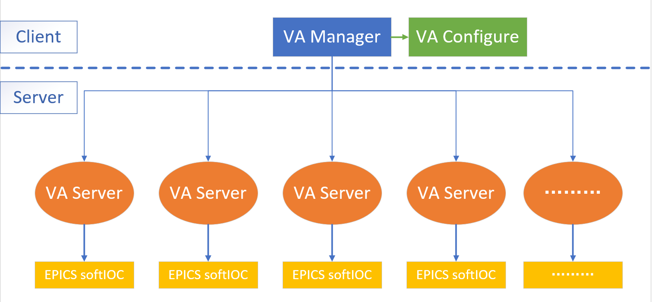
虚拟加速器的结构设计
EPICS softIOC / procServ
Ocelot
C/S架构-xml-RPC
epicsdbbuilder
prefix- PV
模拟真实机器，提供相应的PV通道及束流信息
可以是机器的不同区域（LINAC, Booster, Ring）
也可以是同一区域，然后使用不同前缀进行区分

